Slide 1
Versionning de code et livrables EER
Plan d’action

Slide 2
^{Usine de développement} ^{/ CI}
Serveurs
Nombre CPU
Taille RAM
Taille disque
APP
1 Redhat
6
16Gb
100Gb / Data
Gitlab
Sonar
Gitlab-runner (CI)
1 Redhat
6
16Gb
100Gb + 200Gb
Nexus
Dokuwiki
Registry
Postgres
6
16Gb
100Gb
Nexus
Dokuwiki

Slide 3
^{Product si eer}
Serveurs
Nombre CPU
Taille RAM
Taille disque
APP
2 Redhat
4
8Gb
50Gb
Nginx
2 Redhat
8
16Gb
150Gb
Micro services
2 Redhat
4
4Gb
50Gb
Service discovery
2 Redhat
4
4Gb
50Gb
UAA / Authorization server
1 Redhat
6
32Gb
200Gb
Monitor Dashboard
Logging analysis Dashboard
1 Redhat
6
16Gb
100Gb
Envir CBS
1 Redhat
6
16Gb
100Gb
API Gatway SMG

Slide 4
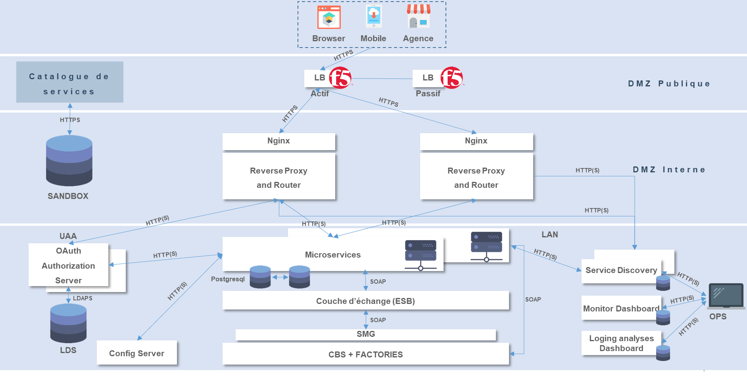
^{Architecture Technique}
Architecture Technique
2 serveurs

